Slide 1

Oblikovanje web stranica
Visoka škola za informacijske tehnologije
14. predavanje
Jurica Đurić struč. spec. ing. techn. inf.

Slide 2
CMS
Općenito o CMS-ovima
Povijest
Primjena
Oblikovanje web stranica

Slide 3
CMS
CMS - Content Management System - sustav za upravljanje sadržajem
Kreiranje i uređivanje sadržaja
Portali
Oblikovanje web stranica

Slide 4
Problemi održavanja stranica
Unos novog sadržaja
Brisanje sadržaja
Promjena sadržaja
Oblikovanje web stranica

Slide 5
Povijest
Prvi CMS krajem 1990.
Dizajniran za pojednostavljenje pisanja puno sličnog koda
Omogućio centralni pristup svim podacima za uređivanje, objavu i brisanje sadržaja
Oblikovanje web stranica

Slide 6
Primjena
Portali
Stranice tvrtki
Blogovi
Oblikovanje web stranica

Slide 7
Komercijalni
Prednosti - stabilnost, sigurnost, stalna korisnička podrška te mogućnost implementacije u postojeće sustave i korisnikove baze podataka.
Mana - cijena
ColdFusion, Kentico, Corvus CMS
Oblikovanje web stranica

Slide 8
Besplatni
Prednosti - dostupnost i cijena
Mana velik broj gotovo identičnih web-stranica nastalih primjenom templatea
Drupal, Joomla!, Wordpress, DotNetNuke
Oblikovanje web stranica

Slide 9
Osobine
web sučelje za upravljanje podacima
online uređivanje sadržaja s vjernim pregledom (WYSIWYG)
ugrađeno pretraživanje po ključnim riječima i kategorijama
sustav različitih prava pristupa zasnovan na ulogama
sustav tijeka zadataka (workflow system) i mogućnost kolaboracija
Oblikovanje web stranica

Slide 10
Osobine
upravljanje s više povezanih organizacija ili portala s jednog mjesta
upravljanje korisnicima
stalan i kontinuiran razvoj novih inačica u skladu s razvojem web-standarda
mnogostruka namjena
napredne funkcije (moduli) kao što su: dodavanje web-trgovine, mogućnost upravljanja forumima i news-grupama, ugrađeni prozori za uređivanje slike i teksta
sigurnost
podrška za višejezičnost
Oblikovanje web stranica

Slide 11
Osnove CMS-a
Predispozicije za CMS
PHP, ASP server
MySQL, PostgreSQL, SQLite
Oblikovanje web stranica

Slide 12
Instalacija CMS-a
Ručna
Veća kontrola, kompliciranije, pristup serveru, pristup bazi podataka
Automatska - koristeći gotove instalacije
Automatizirana instalacija, jednostavnije
Oblikovanje web stranica

Slide 13
Dijelovi CMS-a
Prijava u sustav ,
Nadzorna ploča – statistički podaci o korištenju sustava (broj članaka, stranica, komentara i slično),
Članci (Postovi) – objava i uređenje članaka, moguće grupiranje,
Stranice – prikaz servisnih informacija (o nama, kontakt i slično),
Komentari – pregled, brisanje, filter zabrane,
Izgled – izgled tema, widgeti,
Dodaci (Plugins) dodatna funkcionalnost,
Korisnici – popis registriranih, dodavanje novih, uloge, razine prava,
Alati,
Postavke
Oblikovanje web stranica

Slide 14
Izrada tema za CMS
Header.php, footer.php, index.php
Functions.php – sve funkcije za rad
Sidebar.php – widget
Single.php – jedan post
Comments.php – komentari
Oblikovanje web stranica

Slide 15
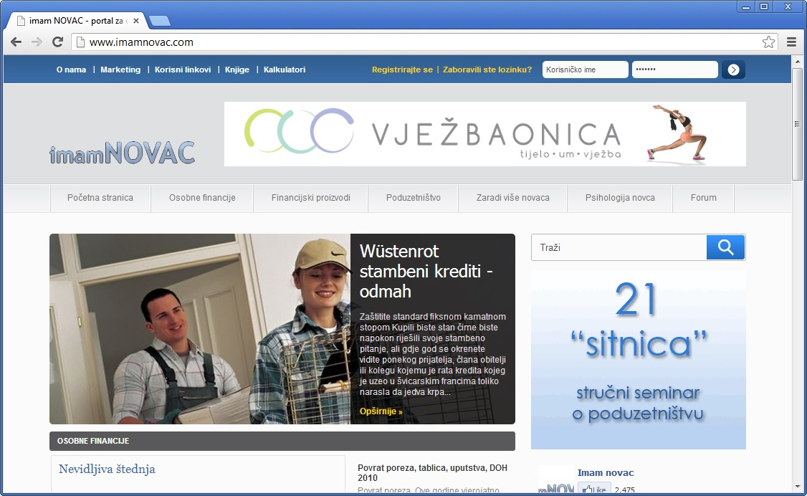
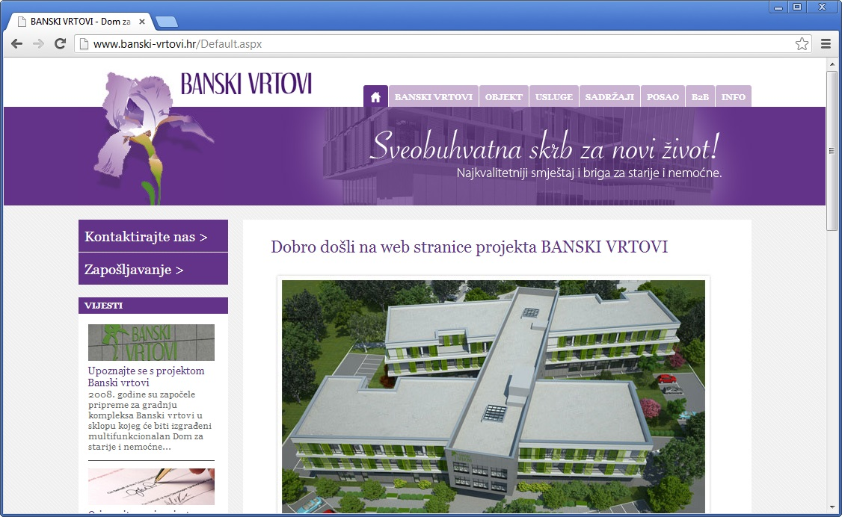
Corvus CMS
Nekoliko primjera istog CMS-a
Oblikovanje web stranica

Slide 16
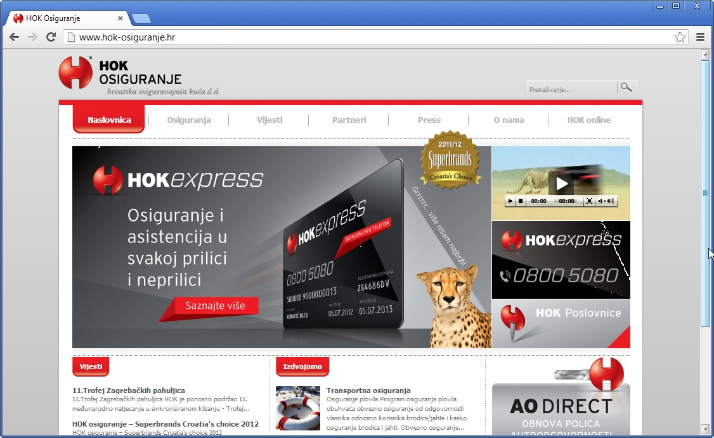
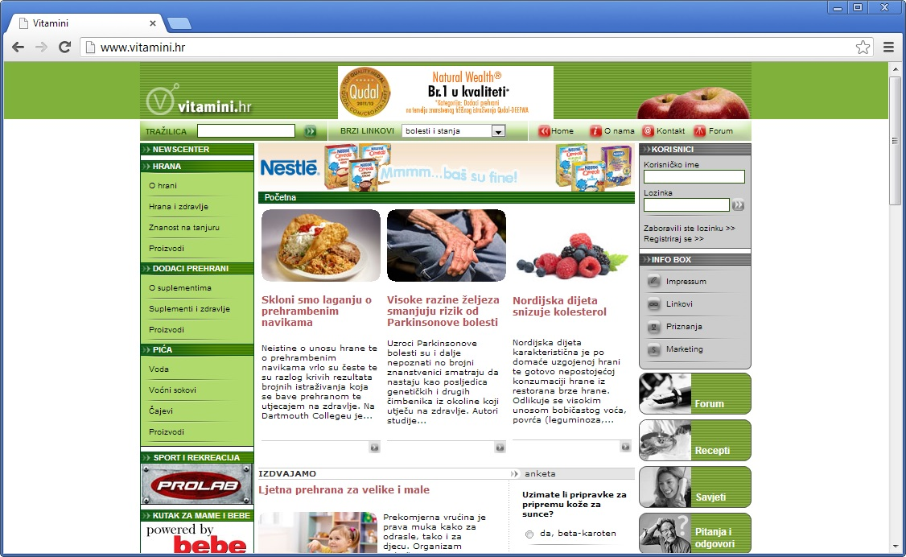
Corvus CMS
Nekoliko primjera istog CMS-a
Oblikovanje web stranica

Slide 17
Poznatiji CMS-ovi
Drupal
Joomla!
Wordpress
Oblikovanje web stranica

Slide 18
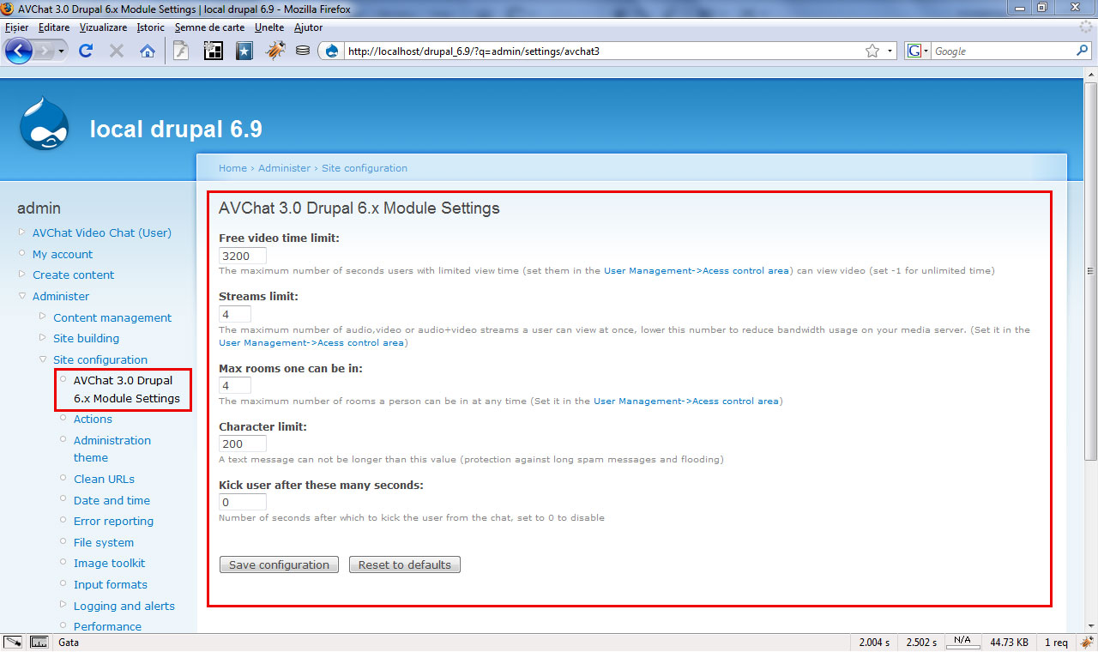
Drupal
Oblikovanje web stranica

Slide 19
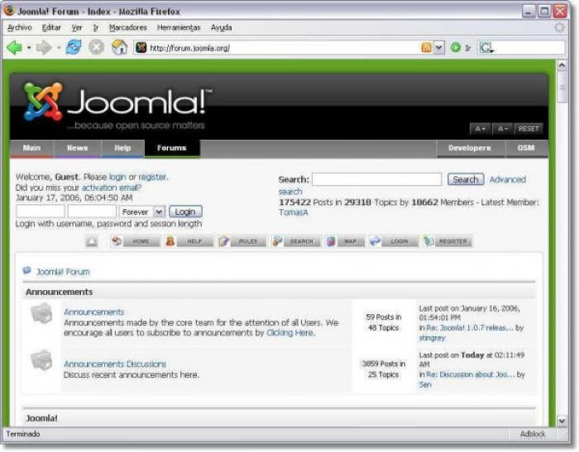
Joomla!
Oblikovanje web stranica

Slide 20
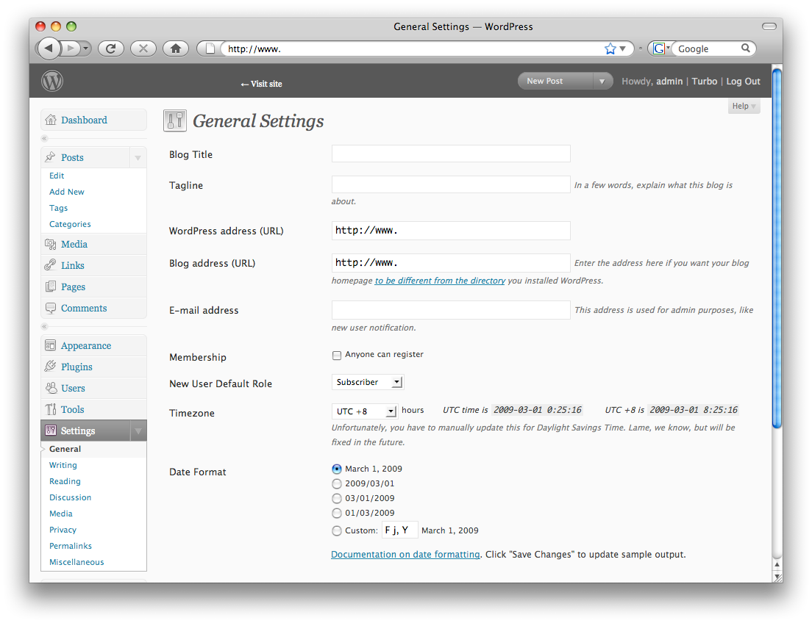
Wordpress
Oblikovanje web stranica

Slide 21
Kraj 14. predavanja
Hvala na pozornosti!
Oblikovanje web stranica

